Slide 1


DESIGN THINKING
KITCHNET CASE

Slide 2

KITCHNET CASE | _problema tratado

Slide 3
KITCHNET CASE | _storyboard

Slide 4
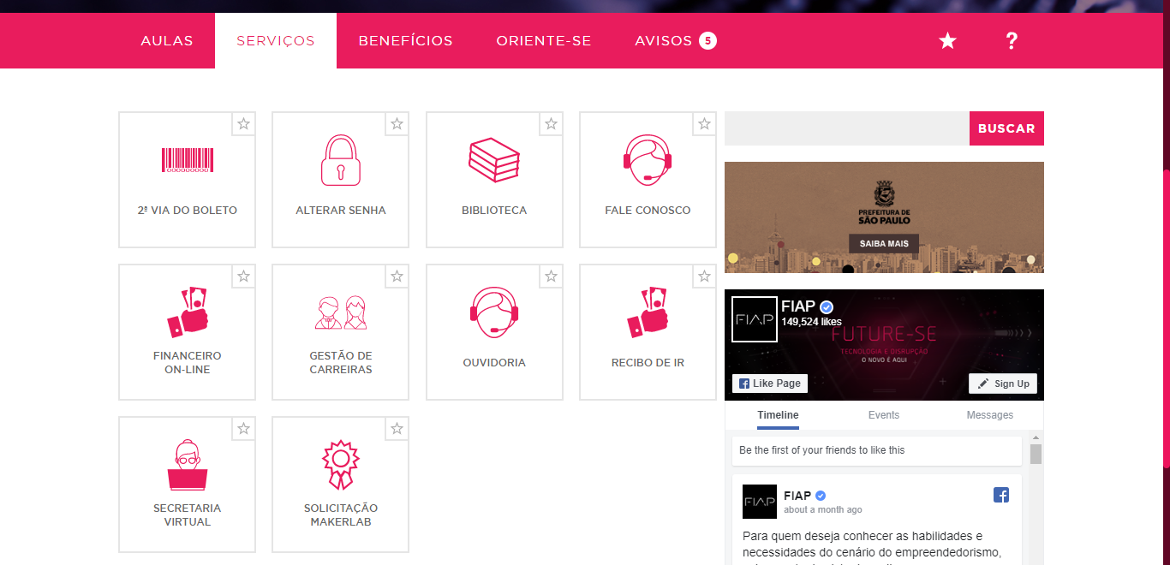


KITCHNET CASE | _protótipo
KITCHNET
ONLINE

Slide 5
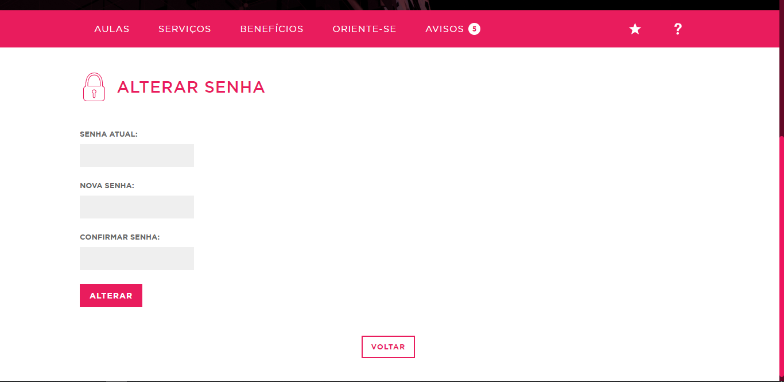




KITCHNET CASE | _protótipo
KITCHNET ON-LINE
SALDO ATUAL
SALDO ATUAL
R$45,50
RECARGA
EXTRATO

Slide 6
KITCHNET CASE | _protótipo
KITCHNET ON-LINE
SALDO ATUAL
SALDO ATUAL
R$45,50
RECARGA
RECARGA
EXTRATO

Slide 7
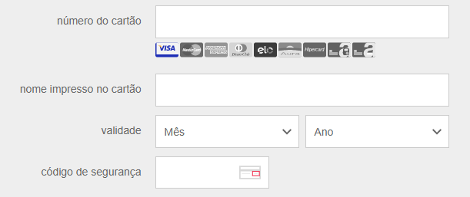
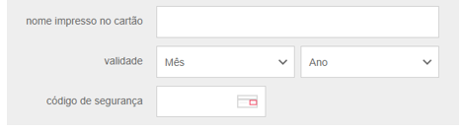
KITCHNET CASE | _protótipo
KITCHNET ON-LINE | RECARGA
VALOR RECARGA
SALDO ATUAL
R$30,00
*
Recarga automática quando saldo atingir R$10,00
Receber SMS a cada recarga ou quando saldo atingir 10,00
*Obrigatório para recarga automática

Slide 8
KITCHNET CASE | _protótipo
KITCHNET ON-LINE
SALDO ATUAL
SALDO ATUAL
R$45,50
RECARGA
EXTRATO
EXTRATO

Slide 9

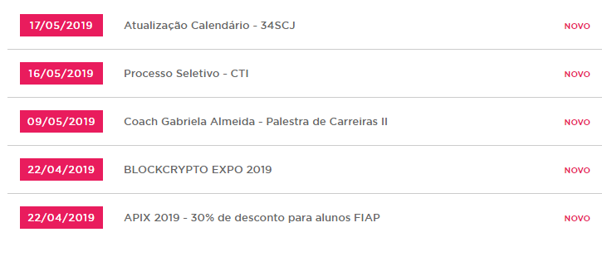
KITCHNET CASE | _protótipo
KITCHNET ON-LINE | EXTRATO
SALDO ATUAL
7 DIAS
15 DIAS
30 DIAS
30 DIAS
R$35,50
PÃO NA CHAPA + COCA-COLA
(-)
PIZZA BROTO + SUCO DE LARANJA
(-)
RECARGA R$30,00
(+)
SALADA DE FRUTAS
(-)
IOGURTE COM GRANOLA
(-)

